Slide 1
ỦY BAN NHÂN DÂN QUẬN 8
TRƯỜNG TIỂU HỌC NGUYỄN TRUNG NGẠN
TỰ NHIÊN XÃ HỘI 1
BÀi 9
HOẠT ĐỘNG CỦA LỚP EM
Tiết 2

Slide 2
TIẾT 2

Slide 3
Khởi động

Slide 4
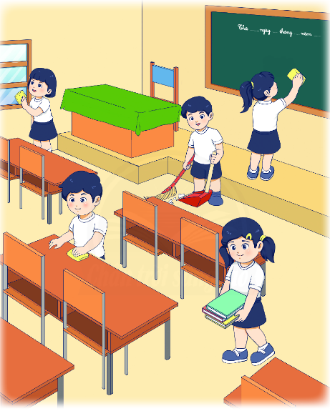
1
2
3
4
Ô cửa bí mật

Slide 5
Lớp học thường có những gì?

Slide 6
Trong lớp học có những ai?

Slide 7
Ở lớp, em học
những môn học nào?

Slide 8
Sử dụng các đồ dùng, thiết bị như thế nào?

Slide 9
Khám phá
Notes:
GV có thể in tranh và cắt thành các mảnh ghép, cho HS thảo luận nhóm 4 và ghép tranh.
Mỗi nhóm sẽ tương ứng với các hoạt động của lớp bạn An. Đại diện nhóm trình bày hoạt động ở lớp bạn An mà mình tìm được.

Slide 10
HOẠT ĐỘNG 1
Giữ lớp học sạch sẽ

Slide 11
Các em thấy lớp học của bạn An như thế nào?
Vì sao lớp học của An sạch sẽ, ngăn nắp?
An và các bạn đang làm gì?

Slide 12
Thảo luận nhóm 2
Giữ gìn lớp học sạch đẹp sẽ giúp em học tốt hơn.
Khi lớp học sạch sẽ em cảm thấy như thế nào?
Em nên làm gì để giữ lớp sạch đẹp?

Slide 13
NGHỈ GIỮA TIẾT

Slide 14
Vận dụng

Slide 15
HOẠT ĐỘNG 2
Thực hành

Slide 16
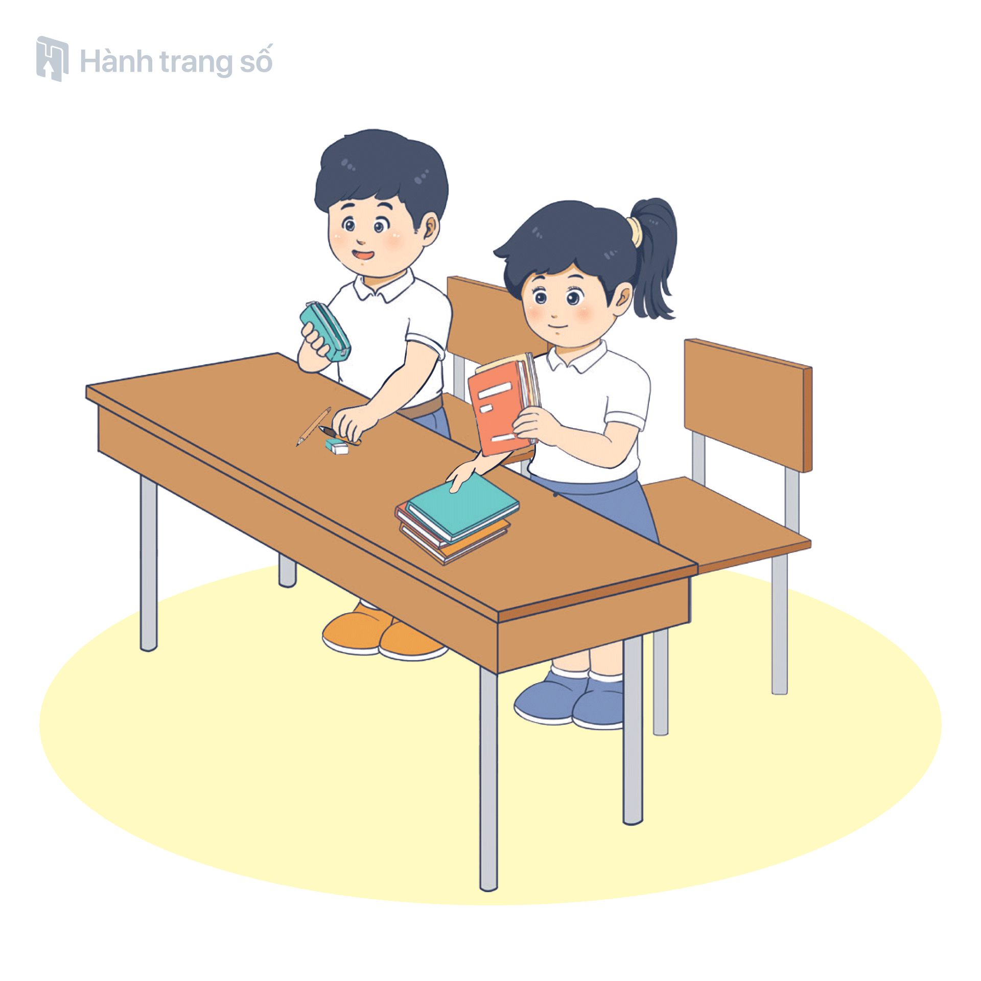
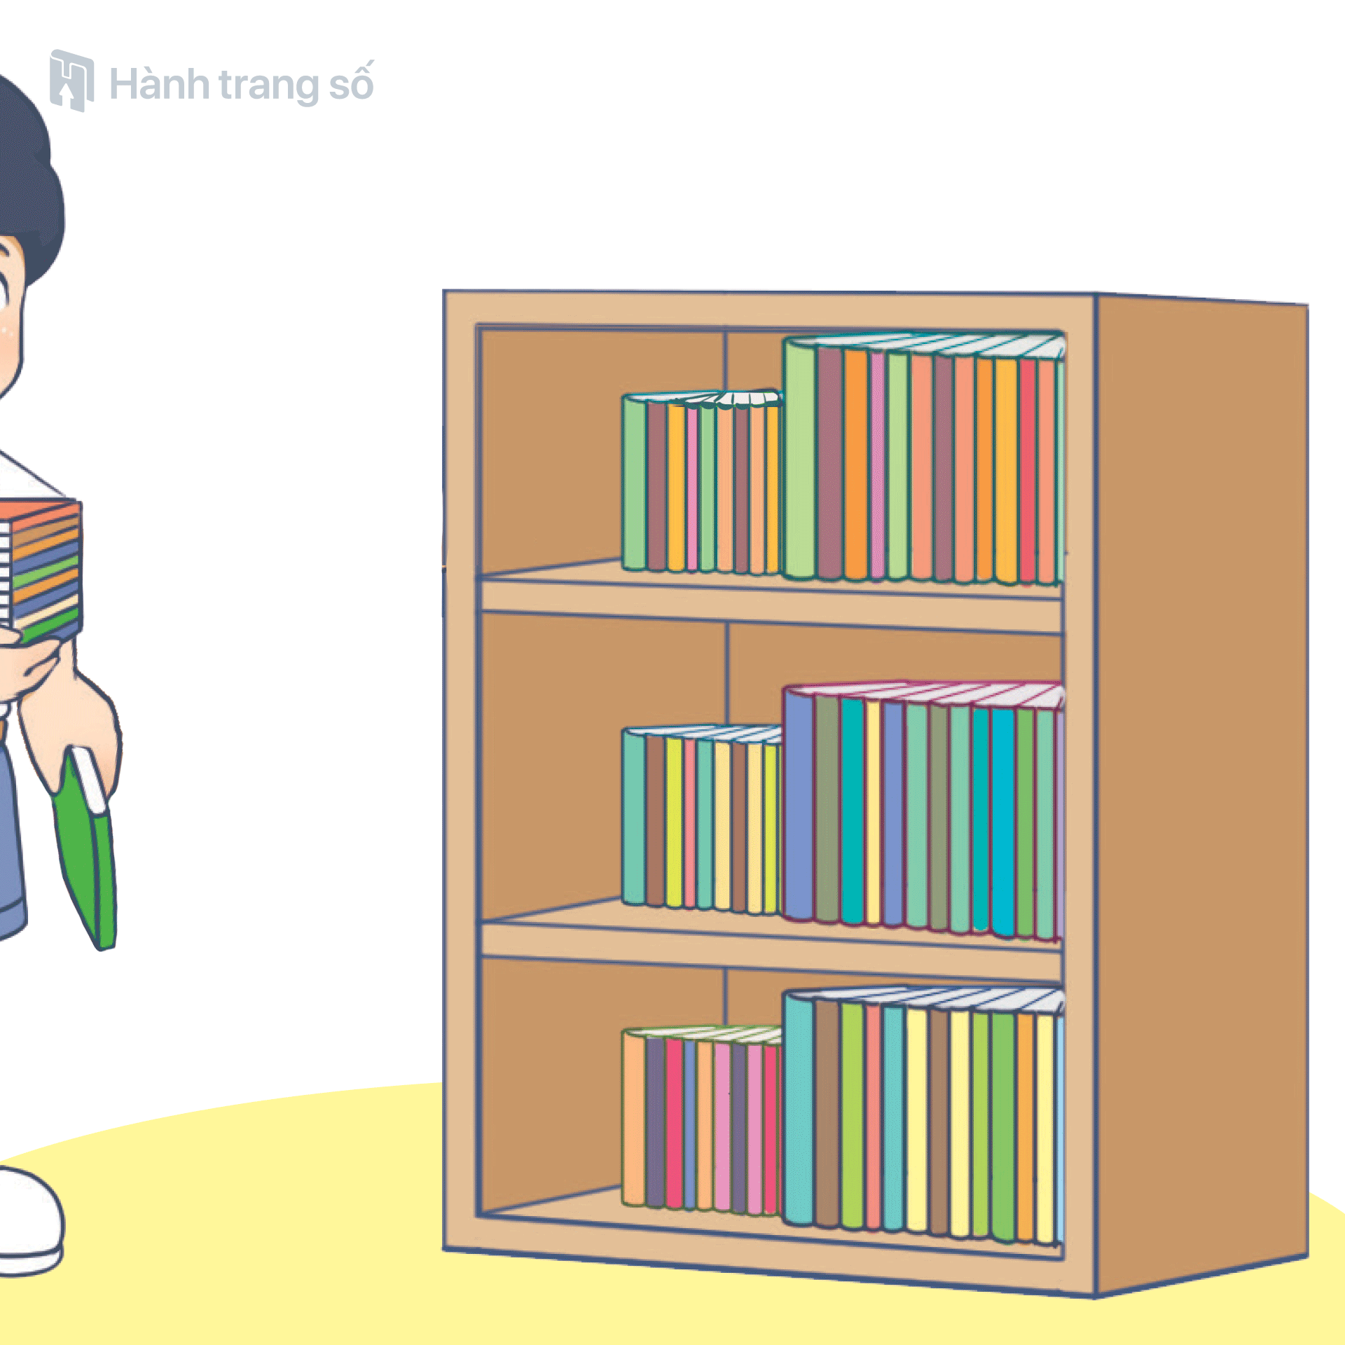
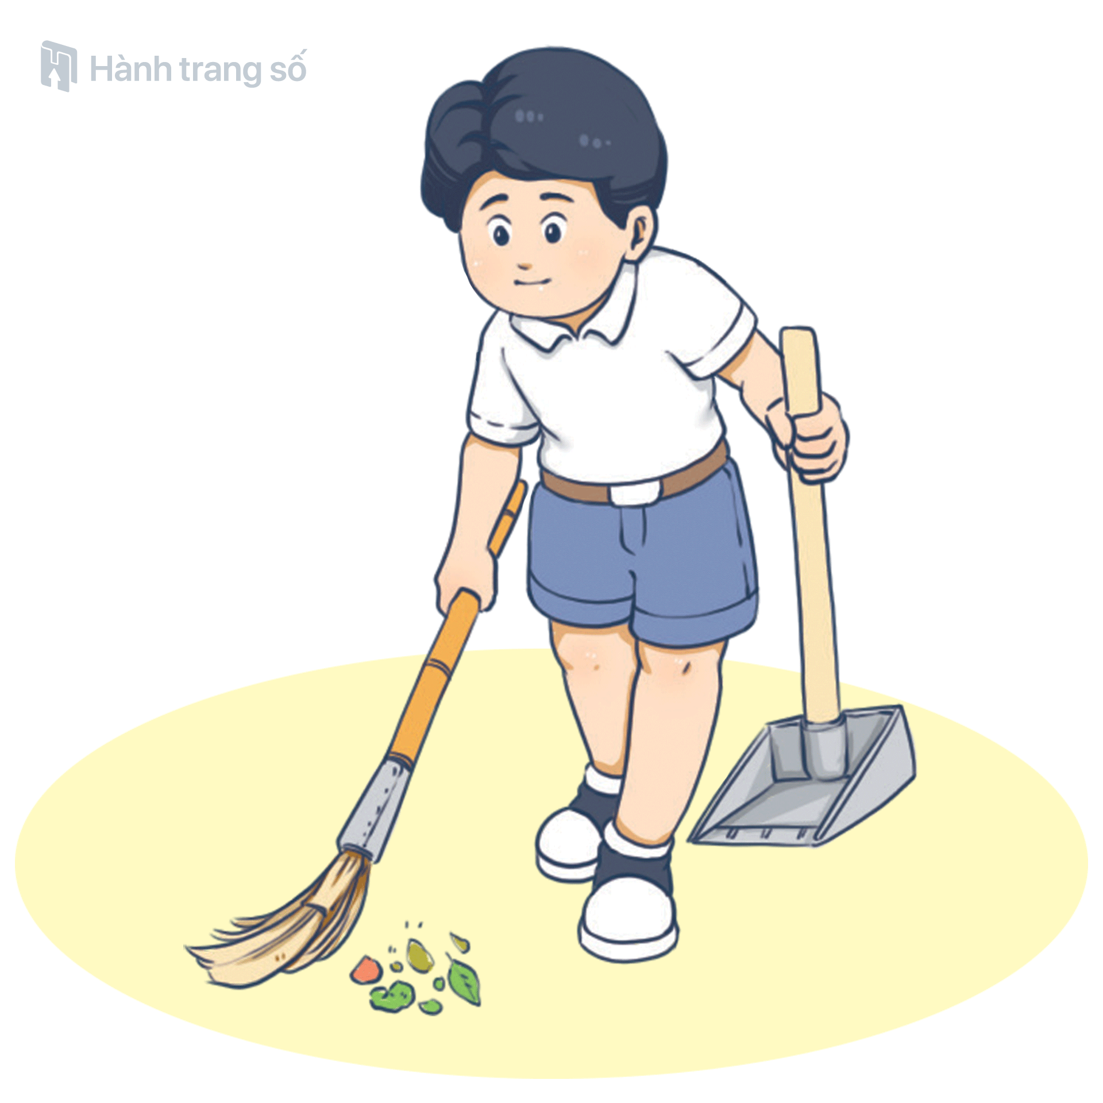
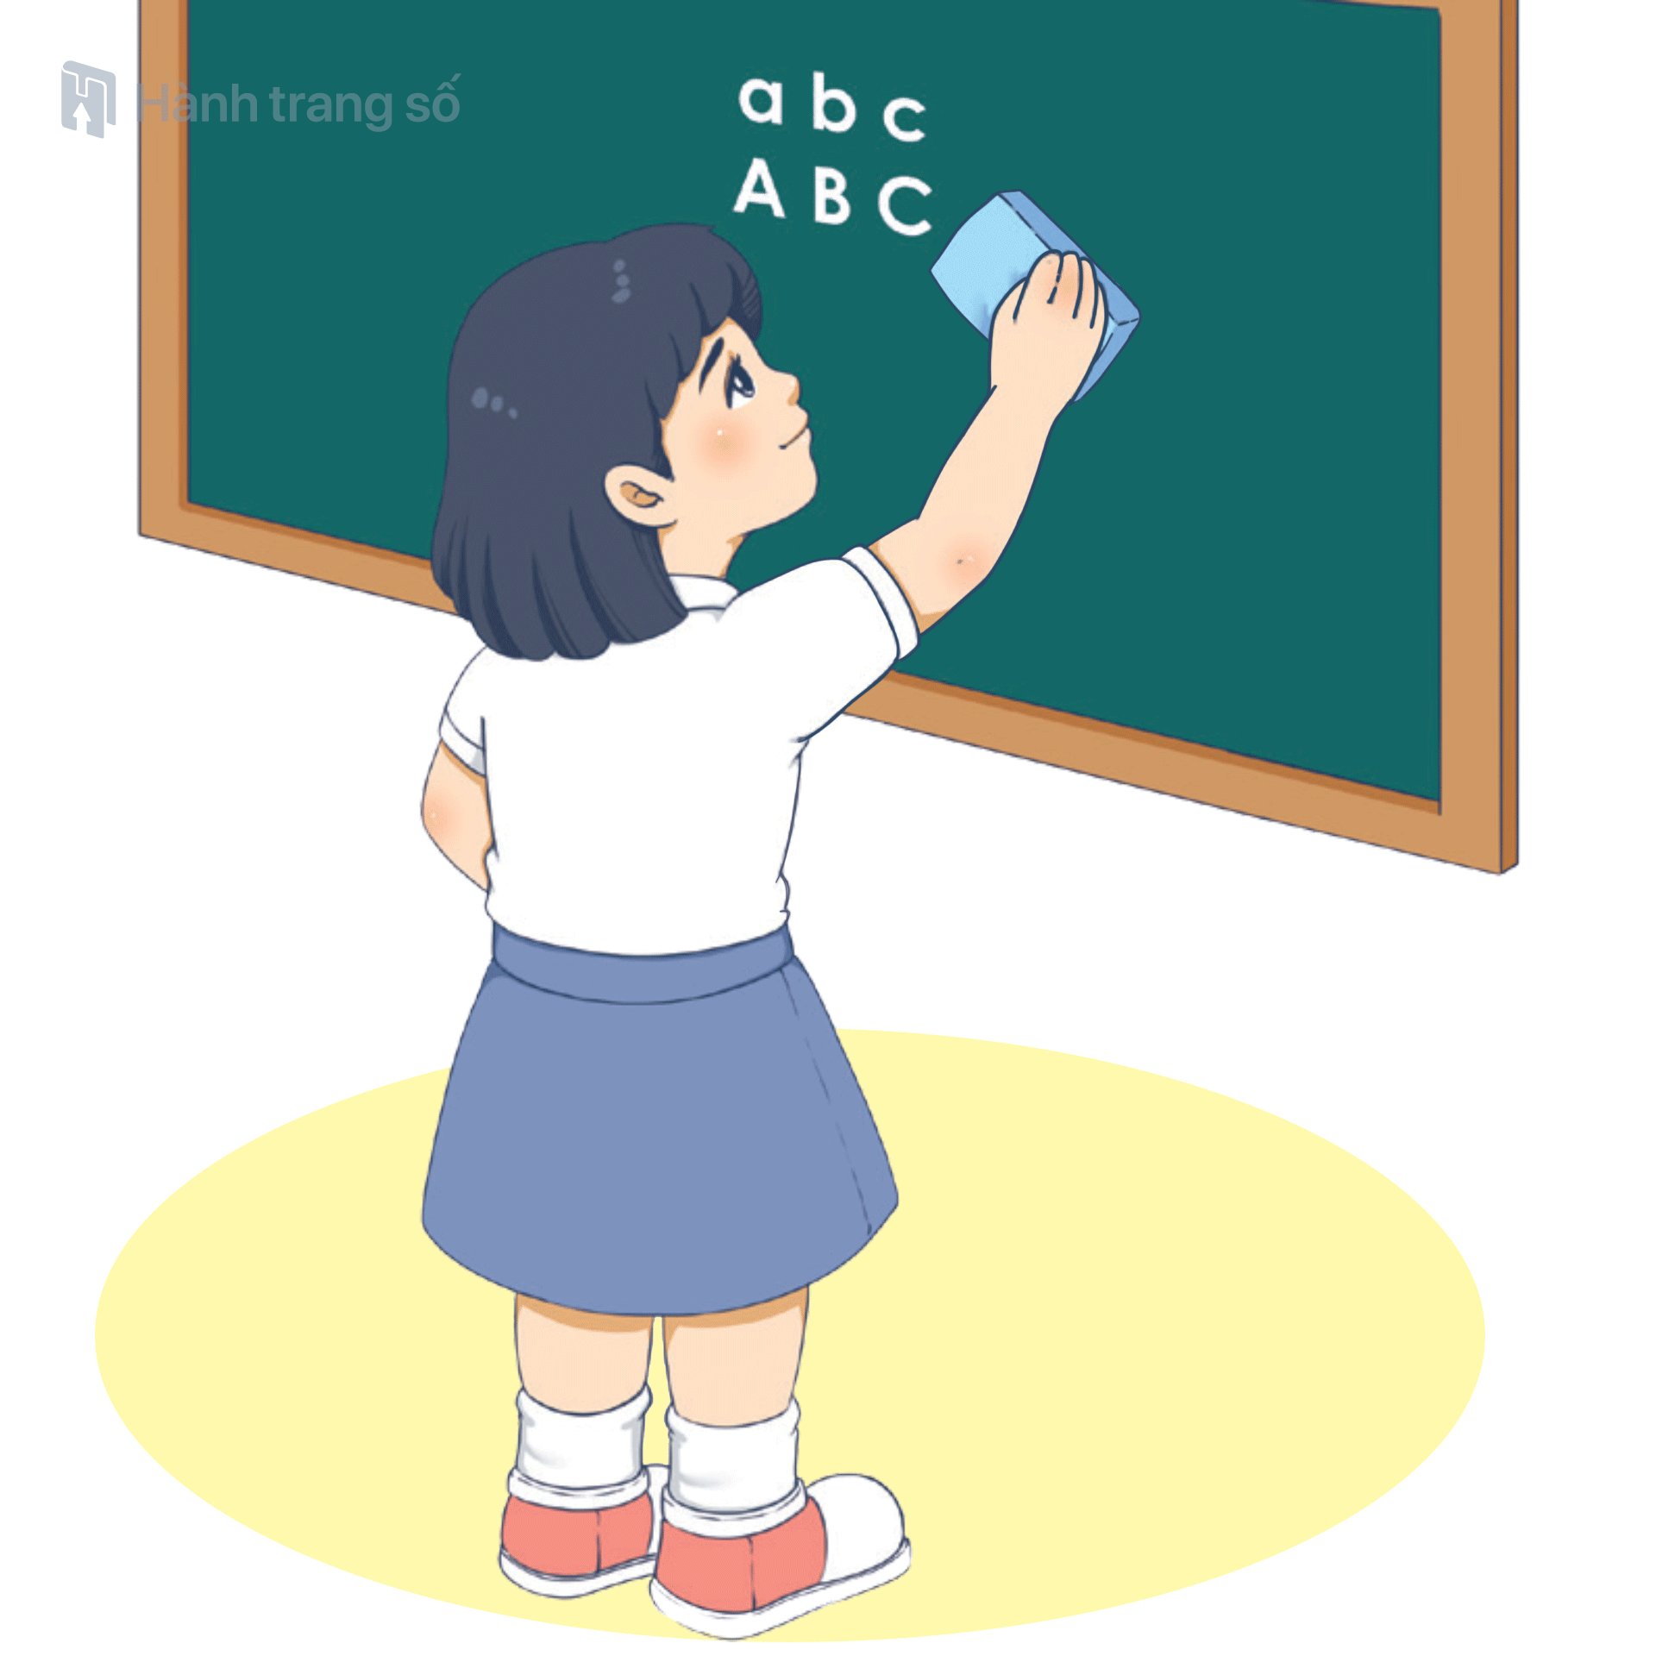
1
2
3
4

Slide 17
Sau khi làm những việc trên em cảm thấy lớp học của mình như thế nào?
Chúng ta cần giữ gìn, lớp học gọn gàng, sạch sẽ.

Slide 18
Từ khóa

Slide 19
Học tập
Ngăn nắp
Sạch đẹp

Slide 20
Chúc các em học tốt

